Slide 1






Slide 2
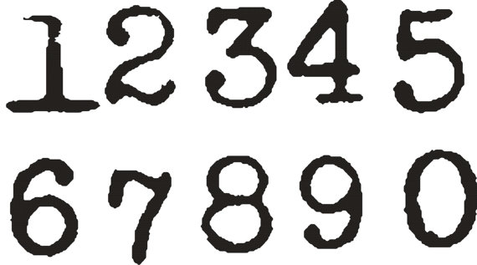


Productivismo académico
• Proceso perverso
• Indicador casi exclusivo para la evaluación del desempeño académico
•Criterios cuantitativos para evaluar, promover y financiar a los investigadores
• Revistas = vehículo de comunicación … y evaluación

Slide 3
• Explosión del no. de revistas
¿ necesidad de concretar un compromiso científico y social por diseminar el conocimiento…
O
Vehículos para drenar una producción de artículos de sujetos presionados por necesidad de obtener mayor puntaje curricular ?
REGO, T. C. Produtivismo, pesquisa e comunicação científica: entre o veneno e o remédio. Educação e Pesquisa. 2014, vol. 40, n. 2, pp. 325-346. http://www.scielo.br/scielo.php?script=sci_arttext&pid=S1517-97022014000200003&lng=pt&nrm=iso&tlng=pt&ORIGINALLANG=pt

Slide 4

• Detrimento de la calidad
• Revistas inexpresivas o ...
depredadoras
• Más trabajo para el investigador y el editor (más artículos que evaluar)

Slide 5
Coautoría regalada u honoraria
Publicación fragmentada (“Salami publication”) artículos inmaduros, incompletos o repetitivos
Plagio o autoplagio
Manipulación, falsificación o fabricación de datos o resultados

Slide 6
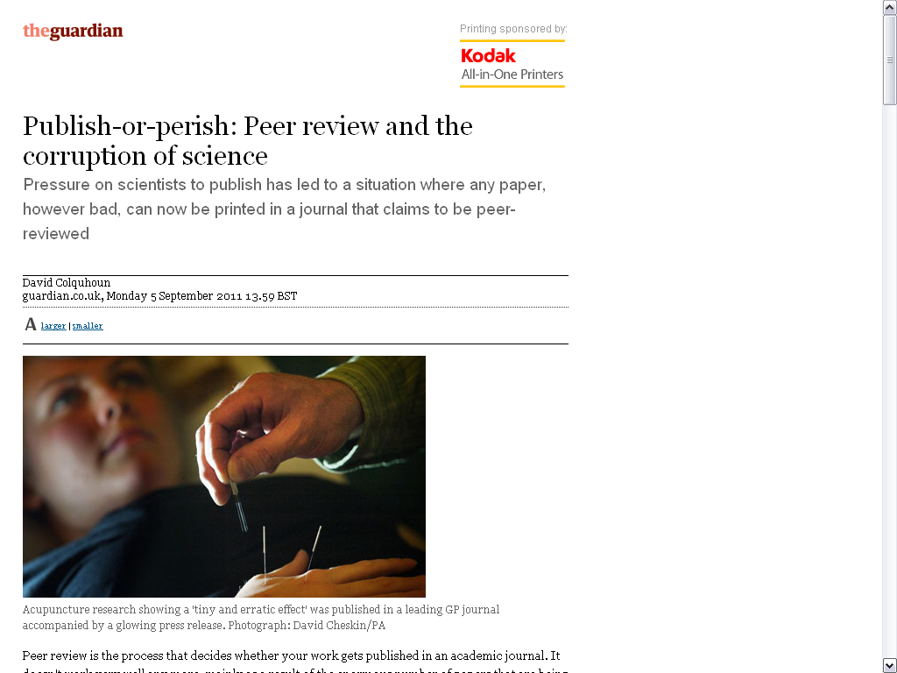
http://www.guardian.co.uk/science/2011/sep/05/publish-perish-peer-review-science

Slide 7
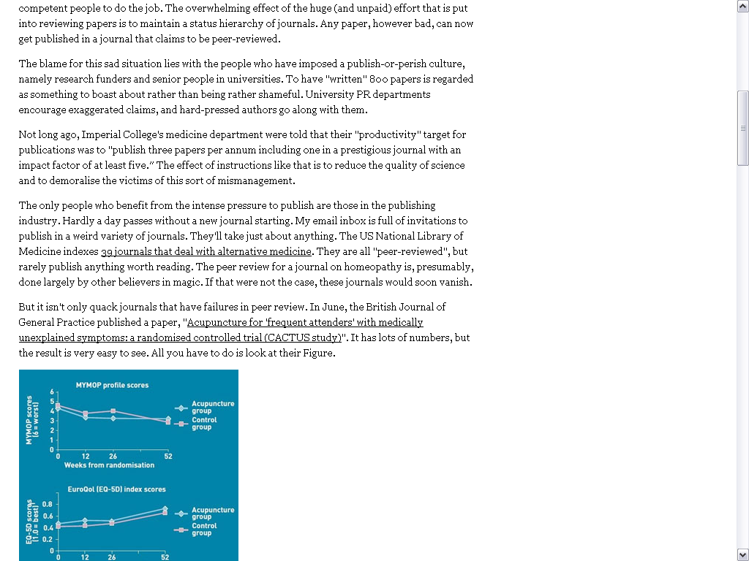

Slide 8
Metrización de la evaluación
Uso de indicadores bibliométricos
(cuantitativos)

Slide 9
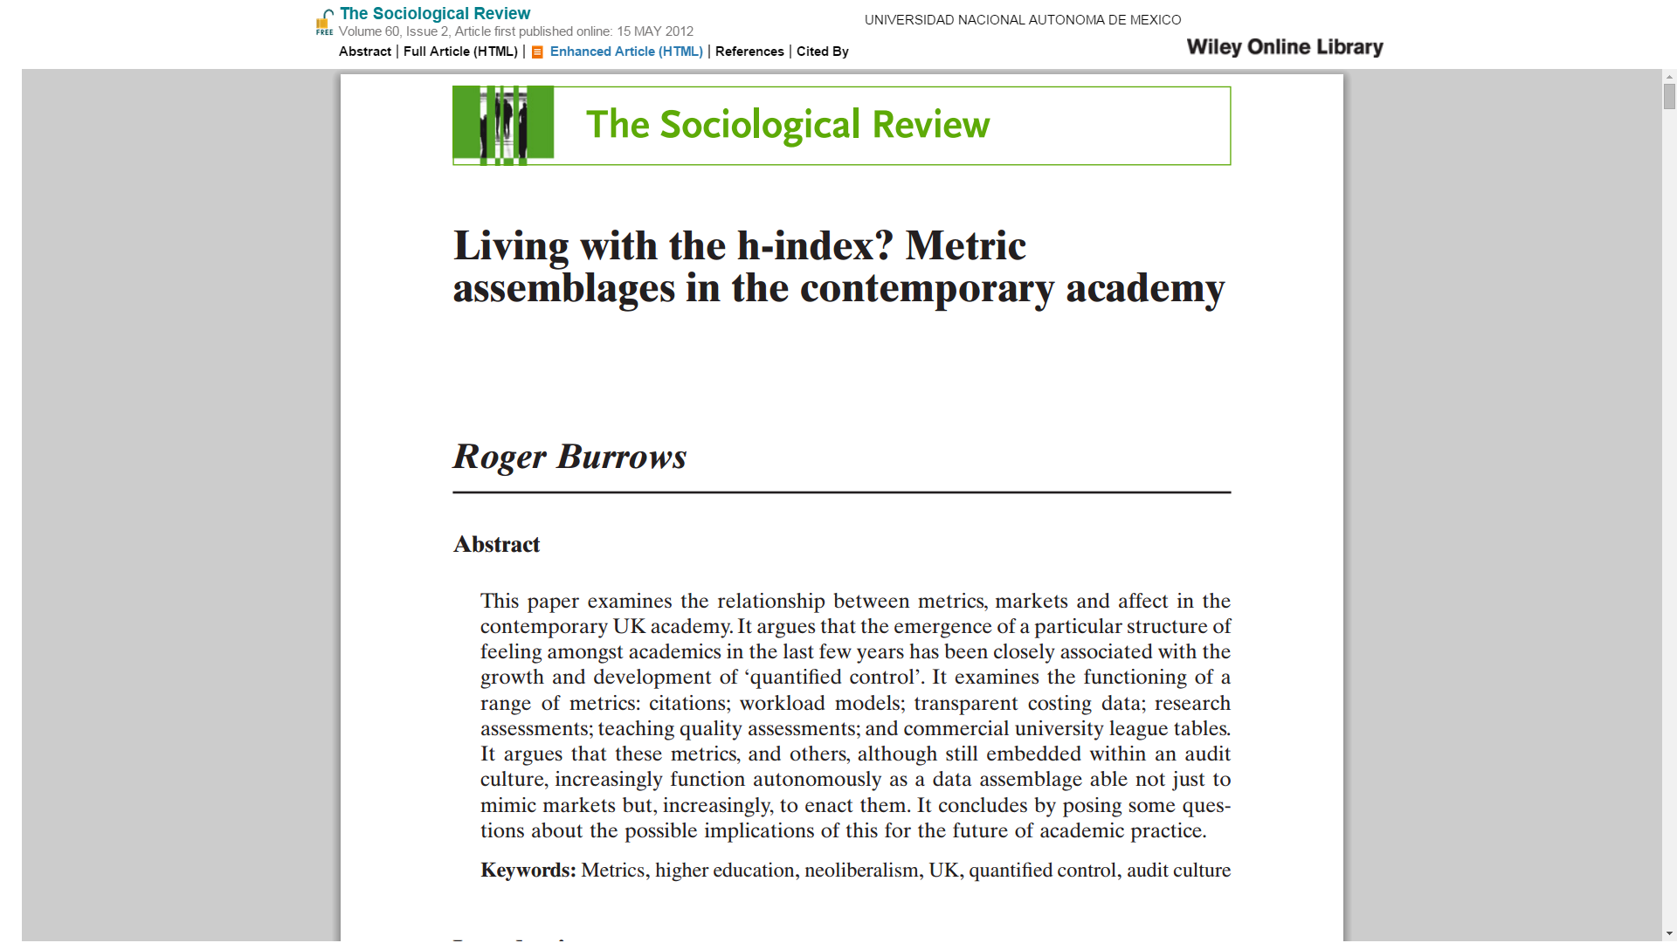
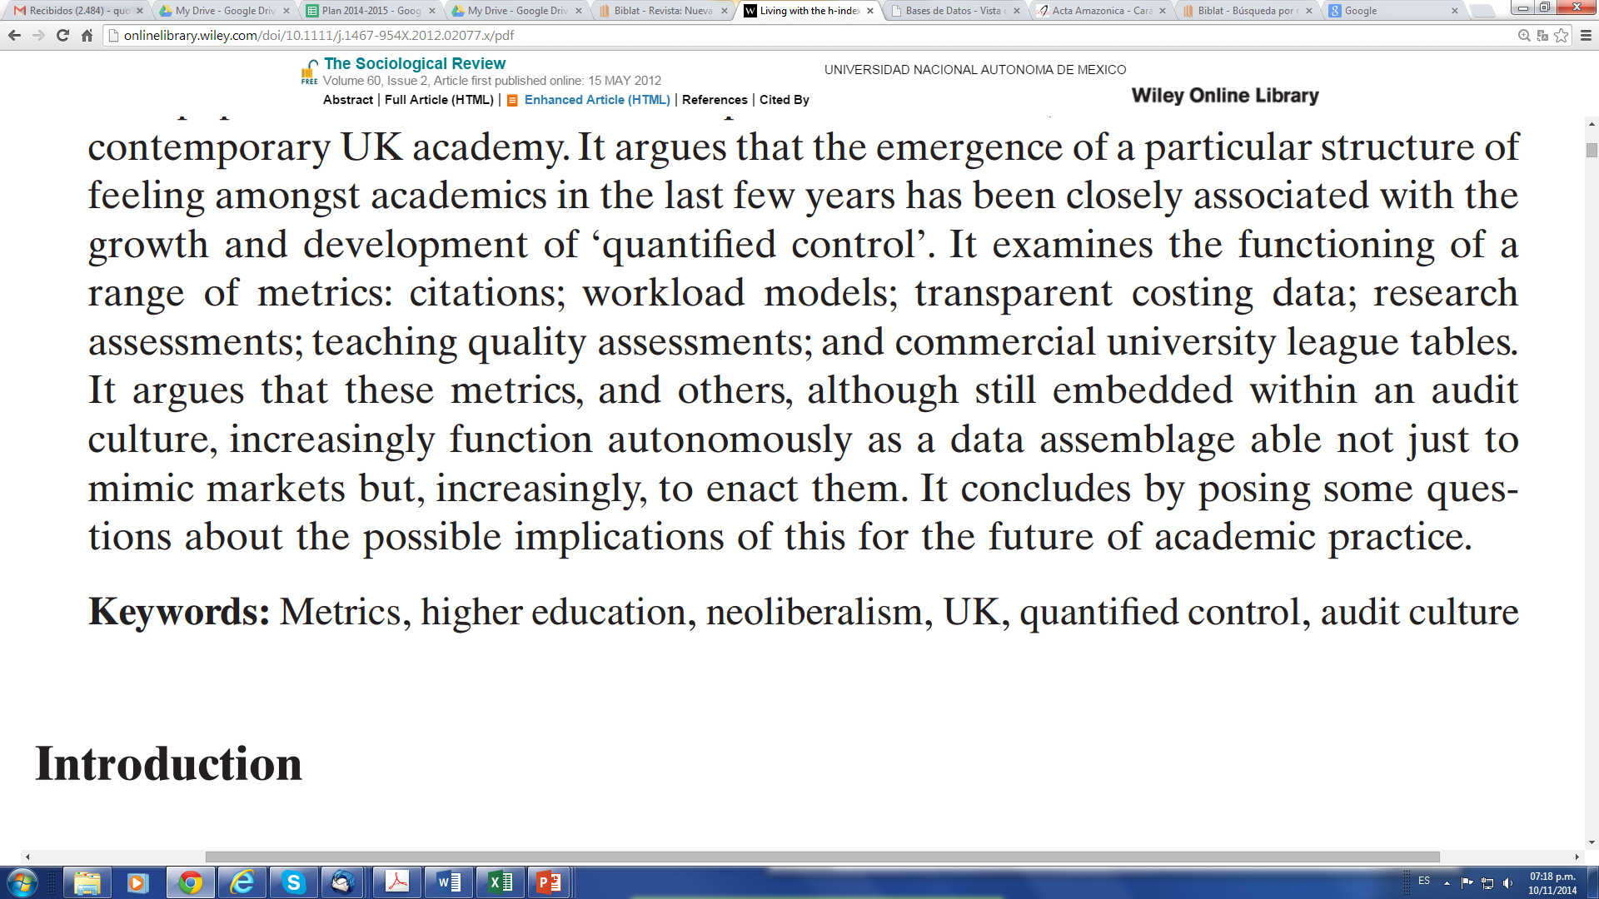
Roger Burrows
Living with the h-index? Metric assemblages in the contemporary academy (pages 355–372)
The Sociological Review, vol. 60, no. 2, pages 355–372, May 2012

Slide 10
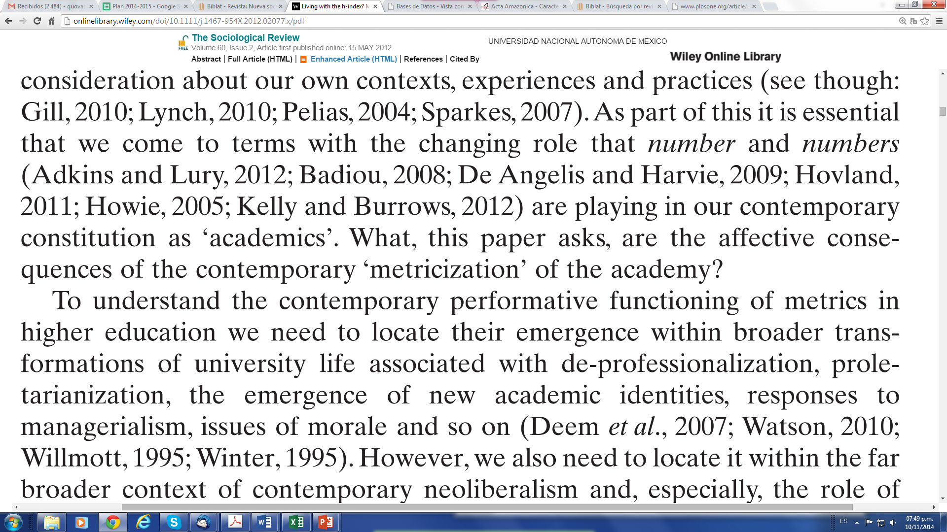
Foucalt:
Neoliberalismo:
No es que el Estado supervise al mercado, sino que el mercado supervisa al Estado
Estado interioriza el mercado
Mimetiza
Competencia
Competencia:
Auditoría
Comparación
Cuantificación

Slide 11

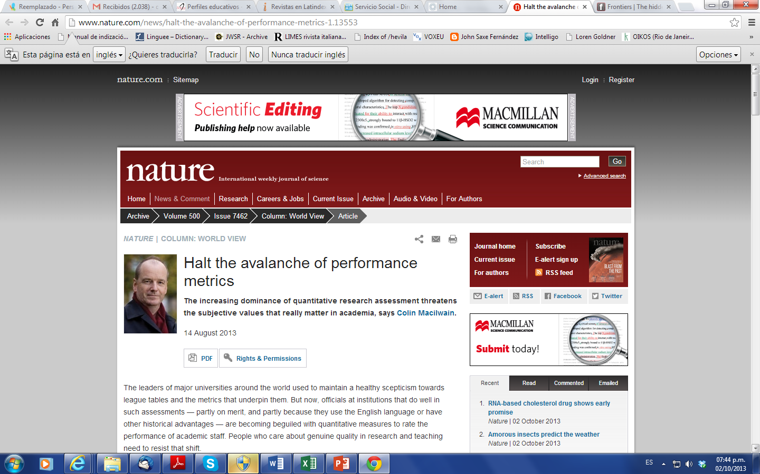
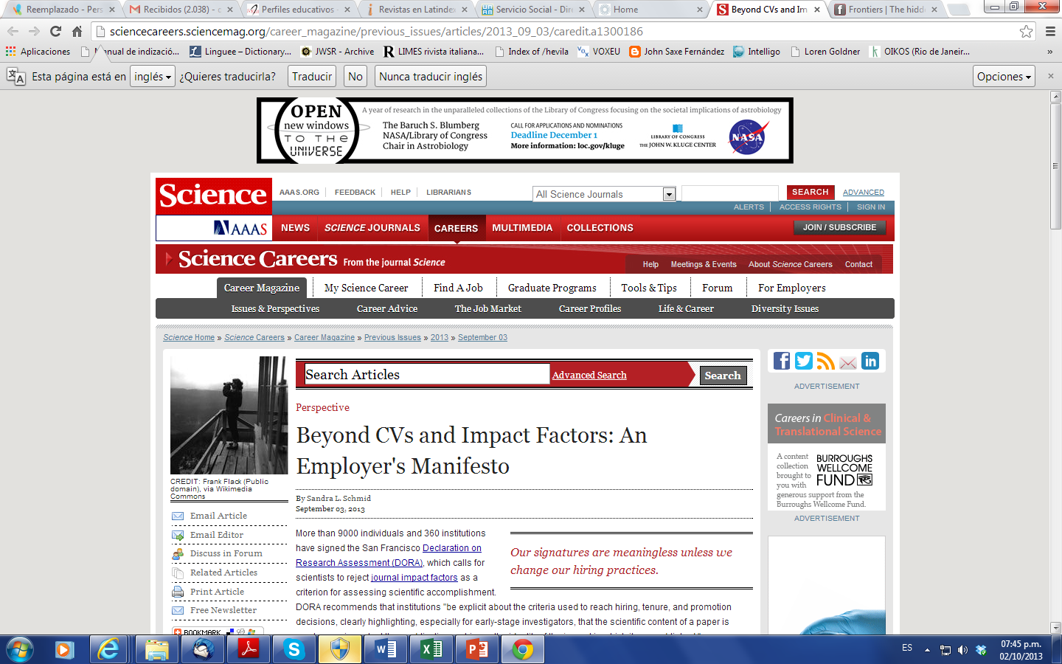
Declaración de San Francisco sobre la Evaluación de la Investigación
Necesidad de eliminar el uso de las métricas basadas en revistas, como el Facto de Impacto, para efectos de consideraciones de financiamiento y promoción
Necesidad de evaluar la investigación en base al mérito individual y no de la revista
Promover la métrica a nivel de artículo

Slide 12
FI como patrón de medida o la tiranía del FI
FI se ha convertido en un indicador del grado de dificultad para publicar en una revista
Tasas de rechazo = 90 – 95%
FI condicionante:
Cumplir con requisitos para publicar que son costosos y pocos relevantes científicamente
Retrasa el avance científico
Ciencia conservadora
Proyectos seguros, no innovadores
Perpetuación del paradigma científico (Kuhn)
Ciencia normal – refinar y validar el paradigma
Descartar anomalías / Autocensura
Aranda Anzaldo, Armando (2009) La ciencia posmoderna y el factor de impacto, Ciencia Ergo Sum 16(2) XVII-XXII

Slide 13

http://www.theguardian.com/science/2013/dec/09/nobel-winner-boycott-science-journals
Las principales revistas académicas están distorsionando el proceso científico y representan una "tiranía" que hay que romper, de acuerdo con un ganador del premio Nobel que ha declarado un boicot a las publicaciones

Slide 14
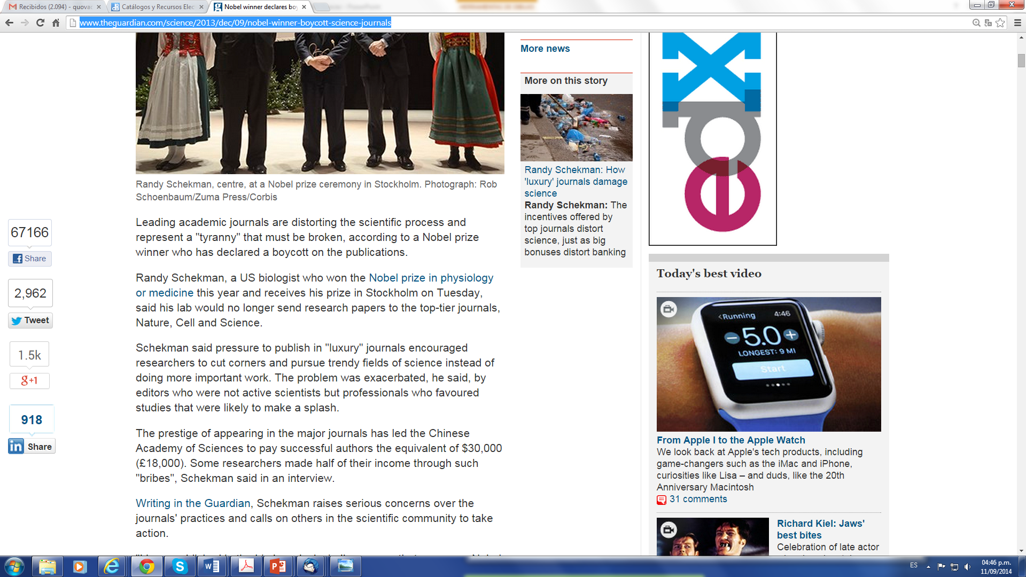
Randy Schekman (biólogo estadounidense premio Nobel de Fisiología y Medicina 2013)… declaró que su laboratorio ya no enviará trabajos de investigación para la revistas de primer nivel Nature, Cell y Science.
Schekman dijo que la presión por publicar en revistas de "lujo" animó a los investigadores a buscar atajos y buscar campos de moda de la ciencia en lugar de hacer un trabajo más importante. El problema se vio agravado, dijo, por editores que no eran científicos activos, sino profesionales que favorecían a los estudios que eran propensos a causar sensación [to make a splash].

Slide 15
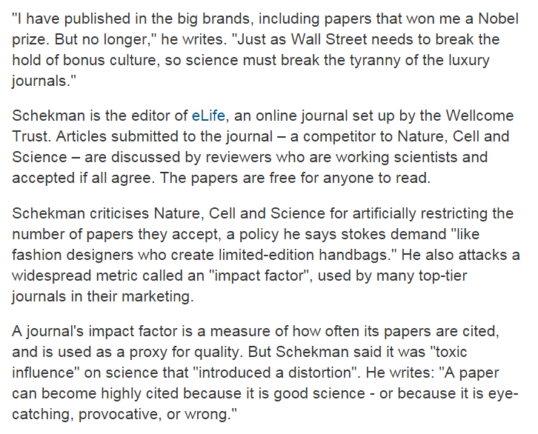
Schekman critica a Nature, Cell y Science de restringir artificialmente el número de trabajos que aceptan, una política que según él alimenta la demanda “así como los diseñadores de moda que crean bolsas de edición limitada." También ataca a una métrica generalizada llamada "factor de impacto", utilizado por muchas revistas de primer nivel para su comercialización.
Factor de impacto de una revista es una medida de qué tan frecuente son citados sus trabajos y se utiliza como sustituto de la calidad. Pero Schekman dijo que era "la influencia tóxica" en la ciencia que "introduce una distorsión". Él escribe: "Un artículo puede llegar a ser altamente citado, porque es buena ciencia o porque es llamativo, provocativo o equivocado."

Slide 16
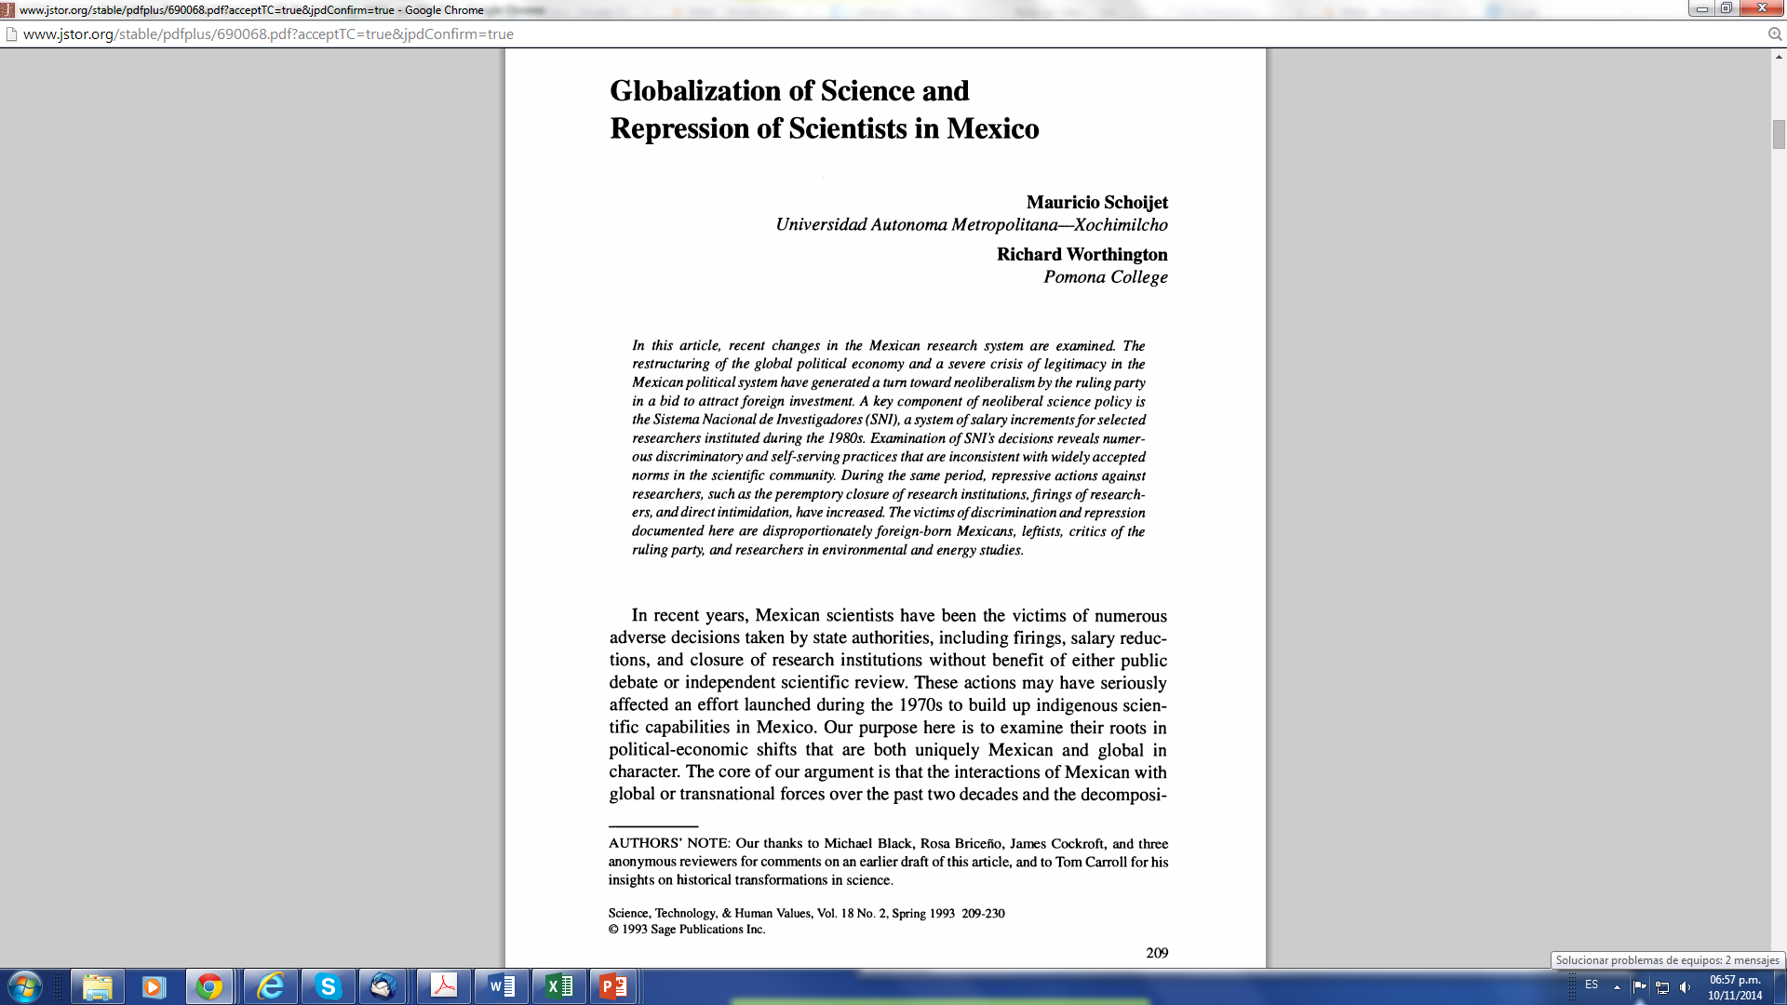
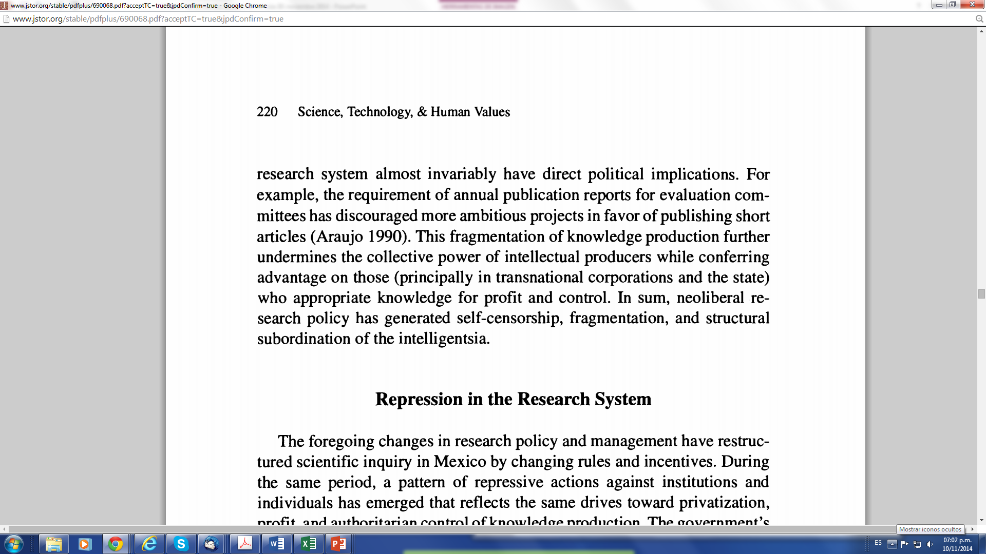
Globalization of Science and Repression of Scientists in Mexico
Mauricio Schoijet, Richard Worthington
Science, Technology, & Human Values, Vol. 18, No. 2 (Spring, 1993), pp. 209-230

Slide 17
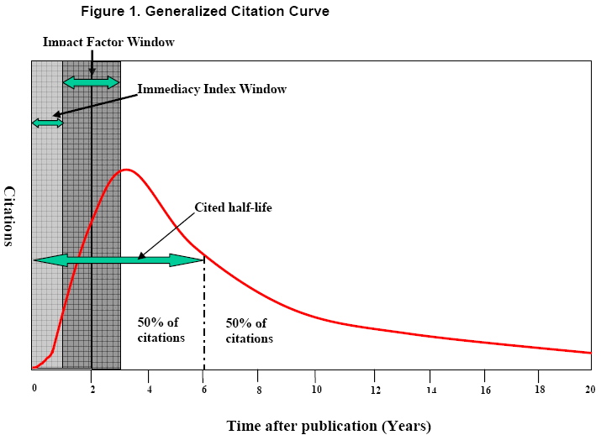
1 año
Vida media: años en los que se acumulan el 50% de las citas que recibe una revista
2 años
5 años
Publicación del artículo

Slide 19




Sólo documentos citables
Todos los documentos

Slide 20
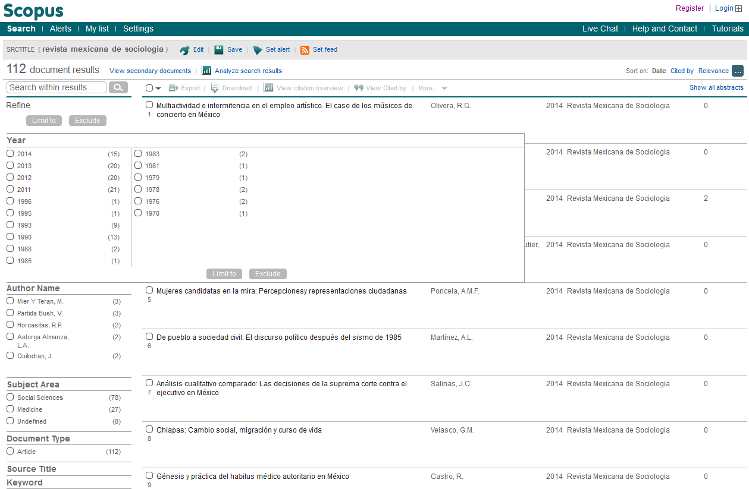

Slide 21
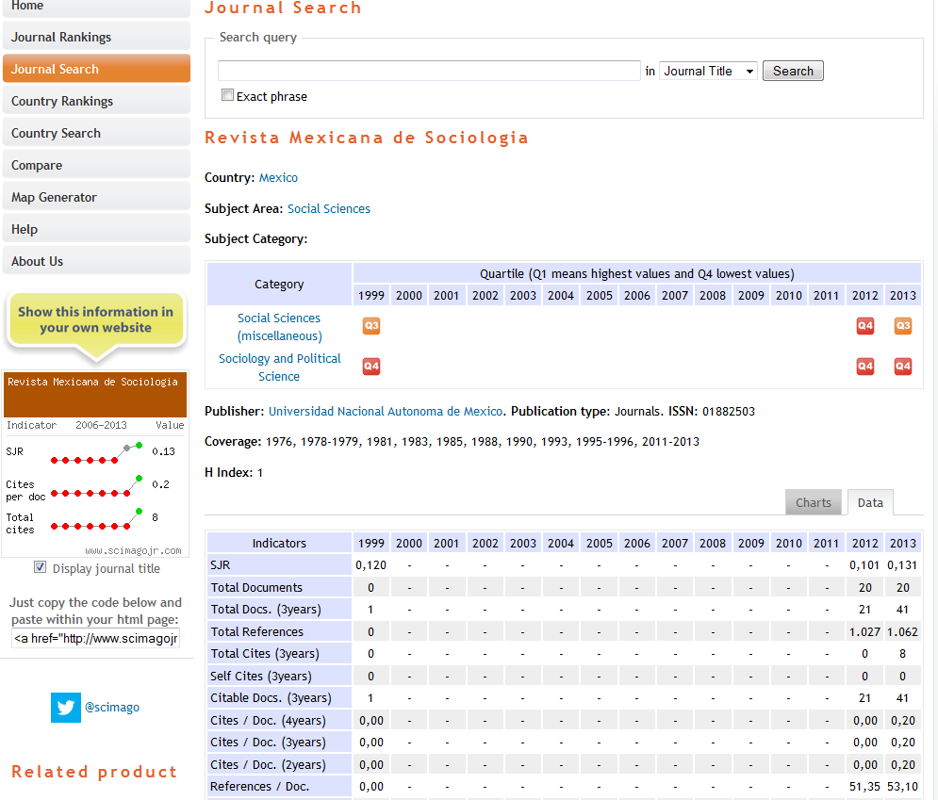



Slide 22


Slide 23



Slide 24
Cobertura | Revista | Artículos | Citas recibidas | Autocitas
2008-2013 | Revista mexicana de sociología | 125 | 83 | 8
2009-2013 | Papeles de población | 152 | 70 | 27
2008-2013 | Comunicación y sociedad | 87 | 66 | 17
2008-2013 | Región y sociedad | 164 | 55 | 14
2008-2013 | Frontera norte | 90 | 54 | 4
2008-2013 | Migración y desarrollo | 62 | 48 | 16
2008-2013 | Política y gobierno | 69 | 42 | 6
2008-2013 | Migraciones internacionales | 85 | 38 | 9
2008-2013 | Gestión y política pública | 71 | 35 | 12
2009-2013 | Investigación económica | 105 | 35 | 13
2008-2013 | Contaduría y administración | 166 | 32 | 17
2008-2013 | Convergencia | 185 | 32 | 5
2008-2013 | Investigación bibliotecológica | 144 | 29 | 13
2008-2013 | Perfiles latinoamericanos | 82 | 27 | 2
2010-2013 | Problemas del desarrollo | 106 | 26 | 13
2008-2012 | Andamios, revista de investigación social | 145 | 25 | 1
2008-2013 | Estudios fronterizos | 82 | 20 | 2
2008-2013 | Norteamérica | 81 | 20 | 3
2009-2013 | Revista mexicana de ciencias políticas y sociales | 112 | 16 | 3
2008-2013 | Economía mexicana. Nueva época | 66 | 9 | 2
2010-2013 | Economía UNAM | 66 | 7 | 1
2008-2013 | Estudios sociales | 137 | 6 | 0
2012-2013 | Boletín mexicano de derecho comparado | 57 | 5 | 2
2008-2013 | En-claves del pensamiento | 105 | 5 | 4
2009-2013 | Nueva antropología | 66 | 5 | 2
2009-2013 | Culturales | 59 | 4 | 0
2009-2013 | Economía: teoría y práctica | 52 | 4 | 2
2012-2013 | Cultura y representaciones sociales | 24 | 2 | 2
2011-2013 | Economía, sociedad y territorio | 72 | 2 | 0
2009-2013 | LiminaR | 100 | 2 | 2
2008-2013 | Argumentos | 150 | 1 | 0
2012-2013 | Isonomía | 26 | 1 | 1
2008-2013 | Confines de relaciones internacionales y ciencia política | 60
2010-2013 | Estudios políticos | 95
2011-2013 | Polis | 35
2008-2013 | Sociológica (México) | 94

Slide 25
http://biblat.unam.mx/es/frecuencias/revista/revista-mexicana-de-sociologia/institucion
Proporción de artículos publicados en Revista Mexicana de Sociología según la afiliación institucional del autor
Cobertura: 1977 –2014
[ falta 1991 – 1992 ]

Slide 26
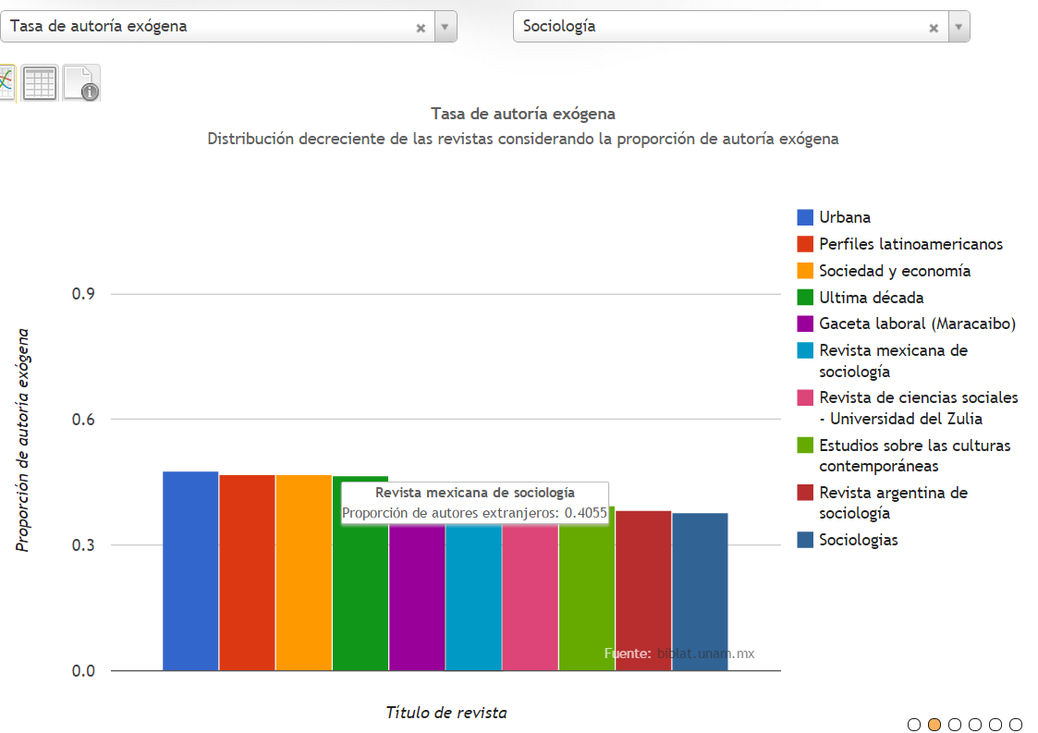
http://biblat.unam.mx/es/indicadores/productividad-exogena/disciplina/sociologia

Slide 27
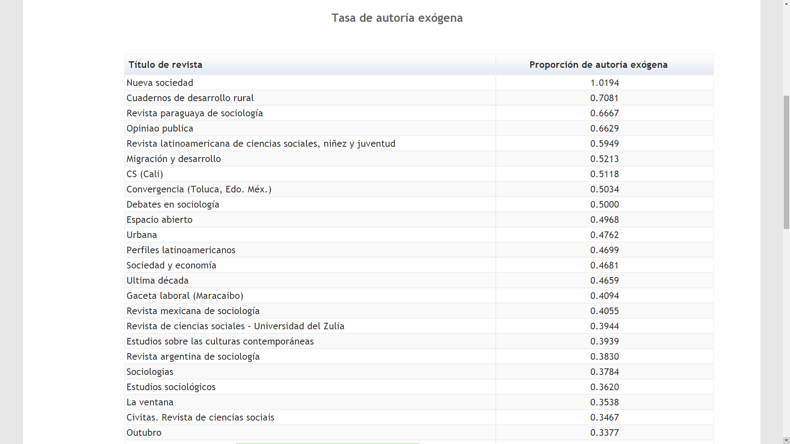
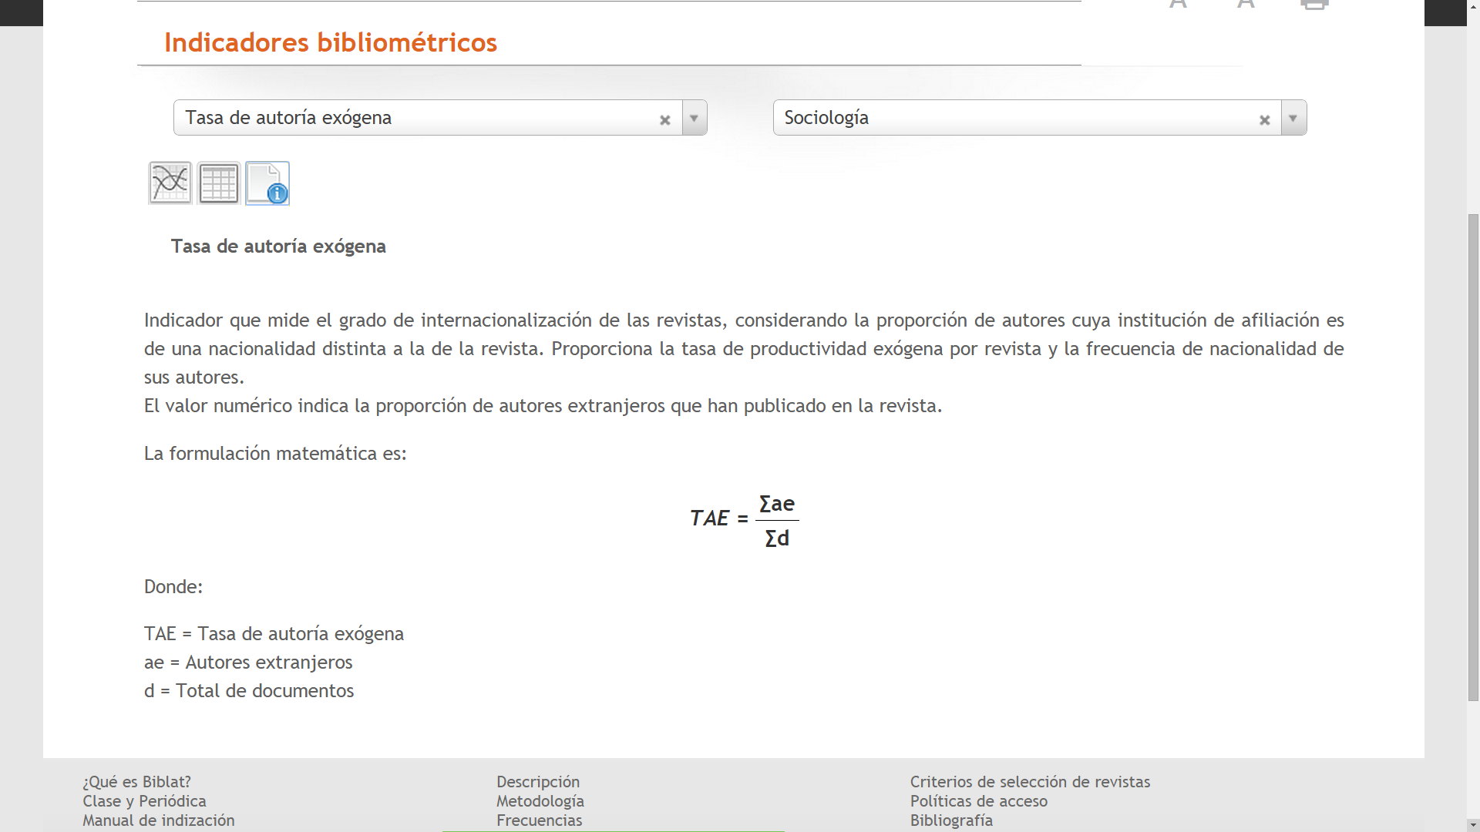

Slide 28
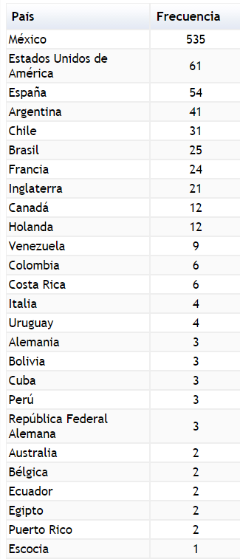
http://biblat.unam.mx/es/indicadores/productividad-exogena/disciplina/sociologia

Slide 29

http://www.economist.com/node/21552574/print
Publicar oscuras revistas académicas es una cosa rara en la industria de los medios: una licencia para imprimir dinero

Slide 30

Reportes de prensa del 4 de noviembre establecen que las negociaciones entre las universidades holandesas y editorial Elsevier han llegado a un impasse. Las negociaciones se refieren a la renovación de las suscripciones de las bibliotecas a partir de 1° de enero
2015 en adelante, pero también se relacionan con la transición al acceso abierto.
A principios de este año, el consejo de administración de las universidades holandesas decidió vincular las negociaciones sobre la renovación de las suscripciones de las biblioteca con los
acuerdos con los editores sobre la transición al acceso abierto…
… las negociaciones con Elsevier han llegado a un
impasse. Durante varios rondas de conversaciones, no se hizo ninguna oferta que habría
Llevado a una verdadera y muy necesaria la transición al acceso abierto.
Por otra parte, Elsevier ha fallado en entregar una oferta que mantendría a los crecientes costos de
suscripciones de biblioteca en niveles aceptables.

Slide 31
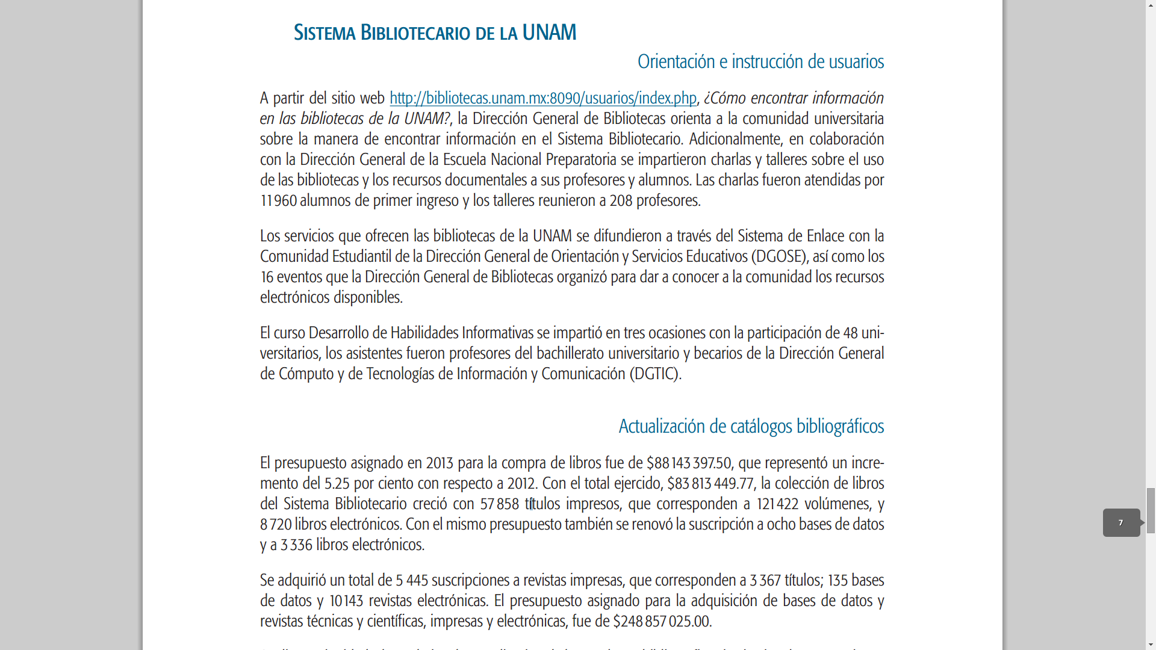
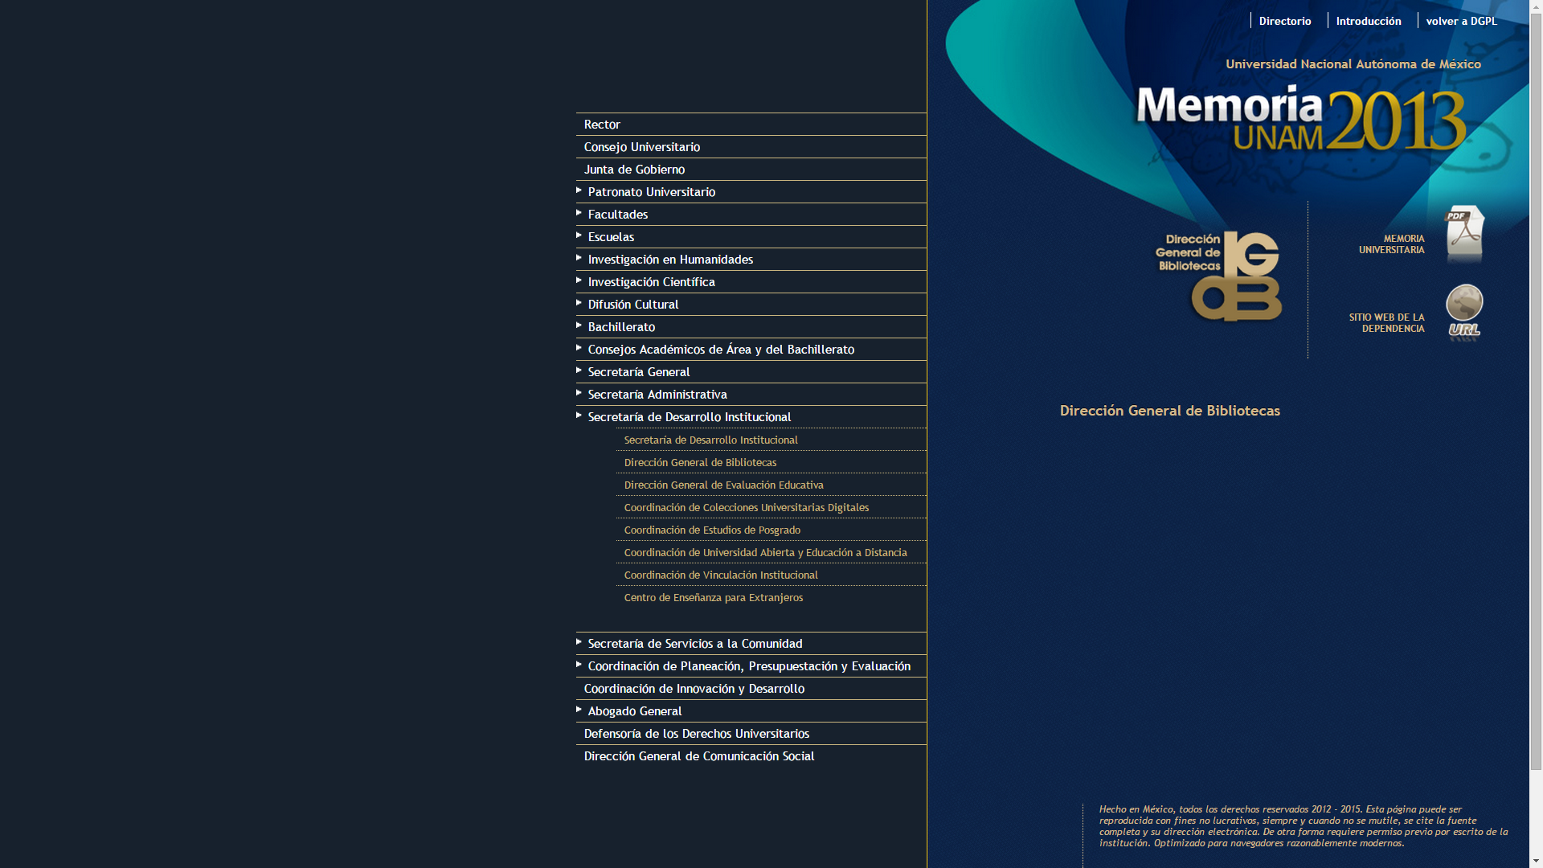
http://www.planeacion.unam.mx/Memoria/2013/
http://www.planeacion.unam.mx/Memoria/2013/PDF/14.2-DGB.pdf

Slide 32


Slide 33

Antonio Sánchez Pereyra
Dirección General de Bibliotecas - UNAM
Departamento de Bibliografía Latinoamericana
biblat@dgb.unam.mx
scielo@dgb.unam.mx

Slide 35
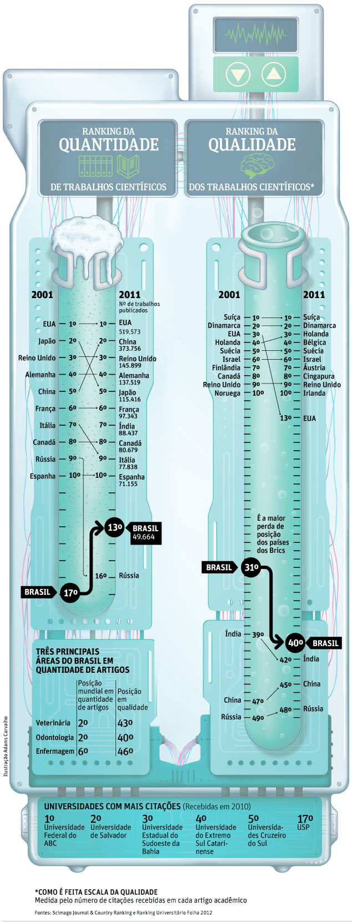
Cantidad vs. Calidad
http://www1.folha.uol.com.br/ciencia/2013/04/1266521-brasil-cresce-em-producao-cientifica-mas-indice-de-qualidade-cai.shtml

